Slide 1
课程项目介绍
城跑小程序
2022
小组成员人：
郑宇博 徐韩 黄剑炜

Slide 2
目录
01
02
03
04
项目功能
项目任务
项目进度及预算
附录

Slide 3
01
项目功能

Slide 4
项目背景
background
从食堂排队到外卖送餐，从快递点取快递到快递的收发，这些部分作为校园内服务的最后一公里，存在着大量的需要解决的问题。而大多大学生养成了这样一个习惯，就是比较宅，在寝室打游戏，看NBA，追剧，这时候是一刻不能耽误，所以，他们希望能有人替他们完成这类事情。
平台如果只是建立在高校生态圈里的话，大家都是同学，可信度也比较高，出售求购点东西也比较方便，校园里就能交易了。

Slide 5
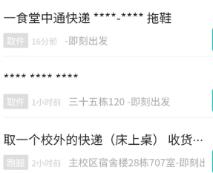
项目功能
·取件
用户能够自行发布任务，若有同学接受任务，他会按照任务要求将用户需要的物品带到指定的地点。
取件/超市/外卖
·超市/外卖
用户可以自行选择商品，并且根据商品目的地决定最终配送时间。
·注：
1.任务发布者可以在发布任务界面自行设计要求，如地点、什么时间之前要求送到等。
2.配送者可以查看任务要求信息，并依据当前状况从而决定是否接受任务。
3.用户在发布任务和接受任务有上限，防止恶意刷单。

Slide 6
02
项目任务

Slide 7
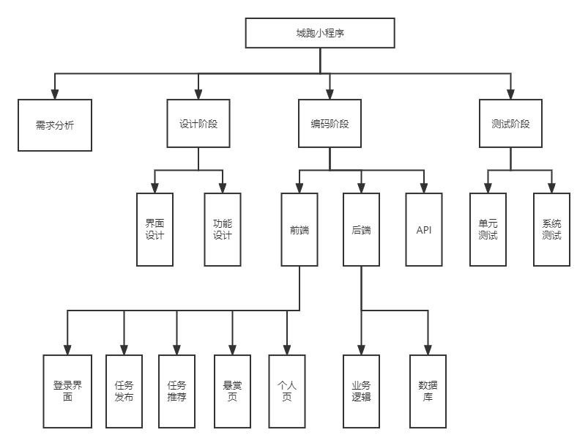
WBS图

Slide 8
任务分解
80%
需求与可行性分析
分析需求和项目的可行性已确定继续进行设计程序的必要。
67%
系统设计
对整个系统分析设计，对概念模型、存储模式、完整性控制、存取权限等进行分析，对系统功能各模块进行详细设计，定义数据库总体结构、编码命名规范，对各个界面进行设计。
88%
编码
完成程序设计，如数据库建立连接、各个界面功能实现。
42%
测试
为了避免错误积累，采用边开发边测试的基本模式，对每个模块都安排专人进行单独测试，系统联调及系统测试，对系统处理逻辑、例外处理能力、容错能力等进行大规模的测试，对发现的问题进行彻底纠正。

Slide 9
03
项目进度及预算

Slide 10
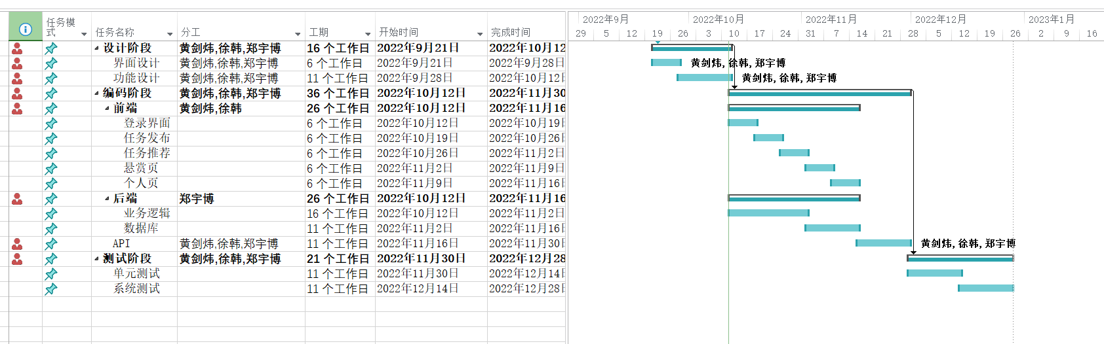
项目进度

Slide 11
项目预算
人工费：项目预计时间9月14日至12月28日，平均每人每日花费时间为1.5h。人工费预期6417元。
25%
微信小程序认证费用：300元/年
35%
40%

Slide 12
04
附录

Slide 13
附录
小组分工及评价
共同完成：项目开发计划书
郑宇博； WBS图设计，寻找模板
展示了项目任务
评价：85
徐韩：甘特图设计
展示了项目进度
评价：82
黄剑炜； PPT设计
体现项目计划流程
评价：80
标
题
参考文献
[1]魏瑾言,刘贺,李爱英,朱雪娇,姚海波.校园跑腿APP系统分析与设计[J].中小企业管理与科技(上旬刊),2021,(02):188-189.
[2]徐丽娜.基于用户体验的高校校园即时跑腿App交互设计研究[J].软件,2022,43(03):161-164+169.
[3]文章链接：https://blog.csdn.net/luo1374112132/article/details/121365460
[4]文章链接：https://blog.csdn.net/luo1374112132/article/details/115563953

Slide 14
2022
谢谢观看

